Slide 1
Taller OTree DCCS Clase 4
1er Semestre 2024
Alejandra Molina

Slide 2
Asignación a grupos y tratamientos
Grupos:
Los participantes de una sesión se dividen para formar grupos en tareas multijugador (de 2 o más).
Tratamientos:
Los participantes de una sesión se dividen para acceder a distintas tareas o distintas versiones de una tarea.
Los tratamientos pueden asignarse a nivel de jugador o de grupo.

Slide 3
Asignación de jugadores a los grupos
¿Dónde y cómo configuro esto?
Definir el tamaño del grupo en variable PLAYERS_PER_GROUP (Clase C).
Definir el tipo de asignación
Por defecto: aleatorio. (No se completa nada en ninguna parte del código)
Al comienzo de la sesión con la función: creating_session()
Entremedio de la sesión con una WaitPage especial: ShuffleWaitPage
Agrupar a las personas por orden de llegada a una WaitPage

Slide 4
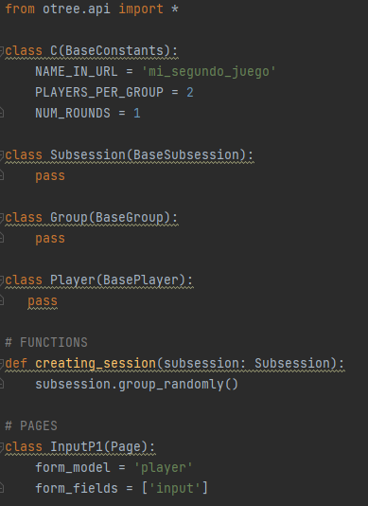
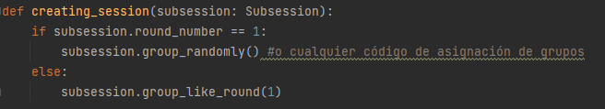


creating_session(): Se ejecuta al inicio de la sesión
Todas las rondas se mezclan de forma aleatoria:
subsession.group_randomly()
Todas las rondas se mezclan de forma aleatoria pero el ID dentro del grupo se mantiene en todas las rondas:
subsession. group_randomly(fixed_id_in_group=True)
Mantener la agrupación de una ronda en particular:
subsession. group_like_round()
Definir de forma manual los grupos:
subsession.get_group_matrix() : Obtener la matriz de los grupos
subsession.set_group_matrix(nueva_matriz) : Ingresar una matriz de grupos
Ejemplo: Grupos de 3 personas, sesión de 9 personas.
Salida->
Ejemplo:

Slide 5
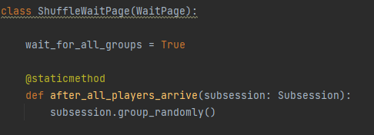
En una página de espera ShuffleWaitPage
Se espera a que todos los players de la sesión lleguen a esta página.
(No del grupo)
El input de la función es la subsesión completa (no el grupo).
En esta parte se pueden usar las mismas funciones que en creating_sesión además de acceder a variables de los jugadores y de los grupos que se hubieran creado en páginas anteriores.
subsession.group_like_round(n)
subsession. set_group_matrix(mi_matriz)
subsession. get_group_matrix()

Slide 6

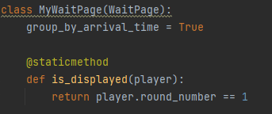
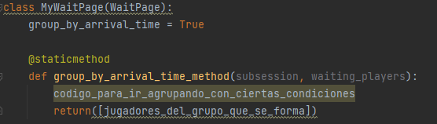
Por orden de llegada en una WaitPage: Esta página debe ser la primera de la secuencia de páginas.
Re agrupamiento en cada ronda:
Agrupar una sola vez:
Agrupar manteniendo alguna condición:

Slide 7


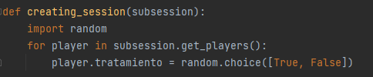
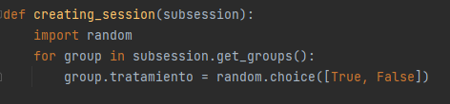
Asignación de tratamientos
Dentro de creating_sesión()
Asignar a cada Player
Asignar a cada Group

Slide 8
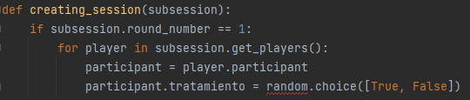
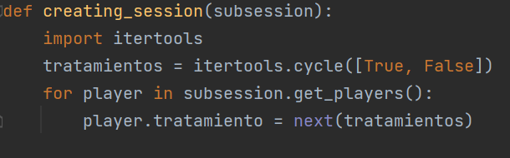
Algunas consideraciones:
En múltiples rondas, la asignación de tratamiento se hará en cada ronda de forma independiente. Si se desea mantener el mismo tratamiento en todas las rondas se debe guardar la variable en participant.
Como la asignación es aleatoria, podrían no quedar la misma cantidad de personas en cada tratamiento. Esto se puede arreglar agregando itertools.

Slide 9
Atributos de la clase subsession
Al usar creating_sesión() o ShuffleWaitPage vamos a trabajar al nivel de la clase subsession.
Funciones de subsession:
round_number()
get_groups()
get_players()
group_randomly()
group_like_round(n)
set_group_matrix()
get_group_matrix()
in_all_rounds()
in_previous_rounds()
in_rounds(m,n)
in_round(n)

Slide 10
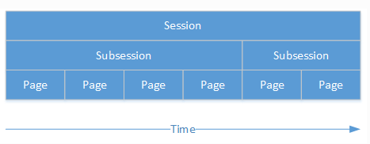
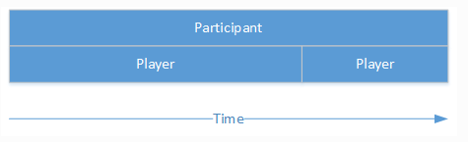
Estructura de una sesión

Slide 11
Traspaso de información
Entre rondas:
Con las clases Player, Group y Subsession usar:
in_previous_rounds()
in_all_rounds()
in_rounds(n,m)
in_round(n)
Estas funciones entregan el objeto completo de la clase que lo llamó.
Ejemplo:
RONDA 1: player.var = 10
RONDA 2: player.var = 20
player_ronda1 = player.in_round(1)
print(player_ronda1.var) >>> 10
print(player.var) >>> 20

Slide 12
Traspaso de información
Entre tareas (app_sequence):
Usar el objeto participant.
1
Dentro de settings.py :
PARTICIPANT_FIELDS = [var1]=
TAREA 1
TAREA 2
2
Dentro de __init__.py :
player.participant.var1 = player.input1_form
3
Dentro de __init__.py :
player.input1_tarea1 = player.participant.var1

Slide 13
Desafío de hoy
Usar la tarea de la semana pasada (Juego de la confianza).
Agregar un cuestionario antes del juego (usar app_sequence en settings.py).
Hacer 3 rondas del juego.
Asignar los grupos del juego para que queden de sexo diferente (H con M).
Las parejas deben mantenerse durante toda la sesión.
Probar la app con 6 personas, 3 hombres y 3 mujeres.
Ayuda:
Usar participant para pasar la variable “sexo” del cuestionario hacia el juego. Para esto se debe agregar “before_next_page” en la página del cuestionario y modificar el settings.py.
Usar ShuffleWaitPage para crear los grupos. ¿Por qué no usar creating_sesión?

